Slide 1

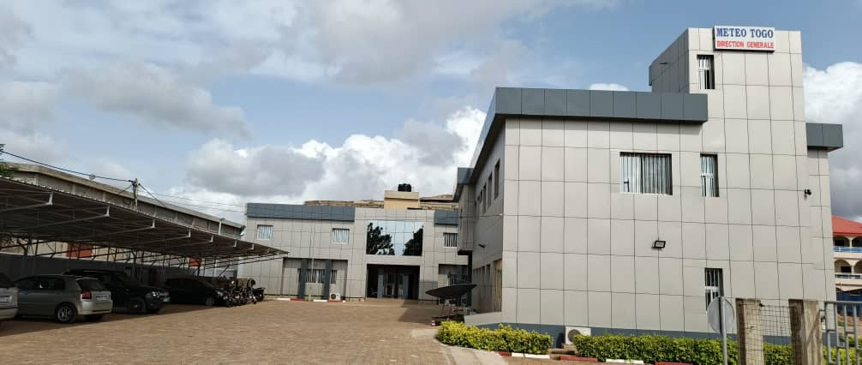
MINISTERE DES TRANSPORTS,
DU DESENCLAVEMENT
ET DES PISTES RURALES
-----------
REPUBLIQUE TOGOLAISE
Travail-Liberté-Patrie
-----------
AGENCE NATIONALE DE LA METEOROLOGIE (ANAMET)
Janvier 2026

Slide 2
PLAN
INTRODUCTION
I- RESEAU DES STATIONS METEOROLOGIQUES
II- DONNEES METEOROLOGIQUES
III- PRODUITS ELABORES
IV. DIFFICULTES
V. PERSPECTIVES
CONCLUSION

Slide 3
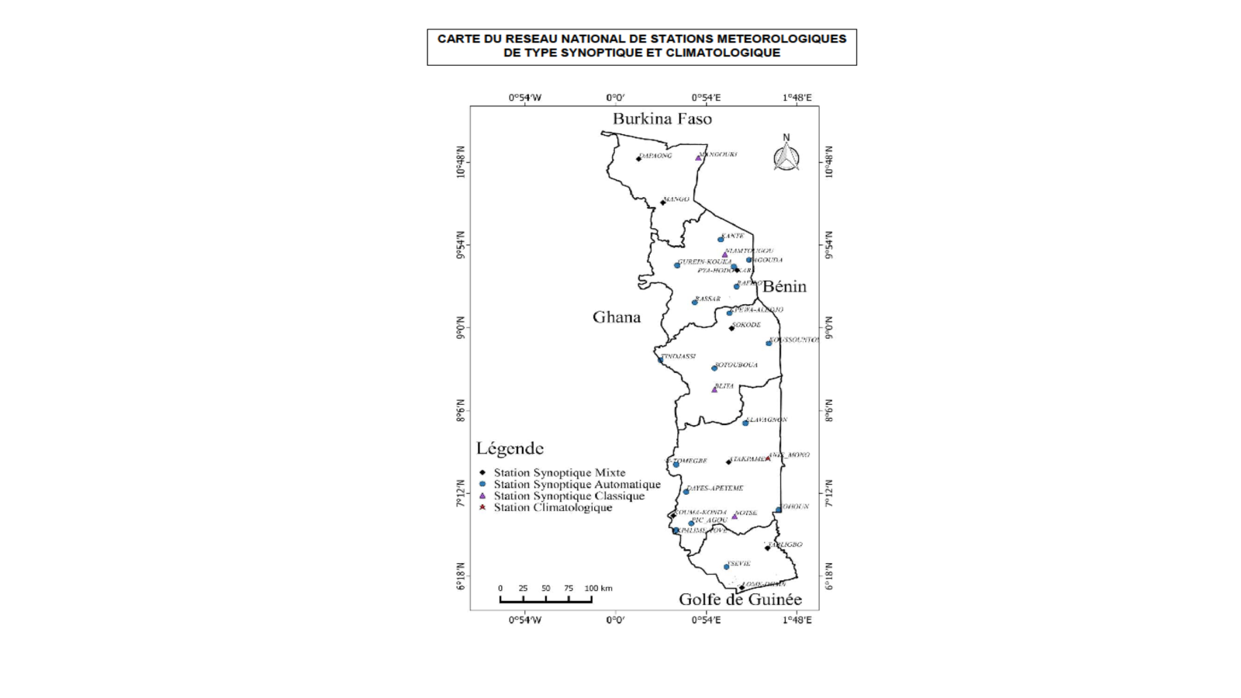
RESEAU DES STATIONS METEO
4- Réseau national d’observation météorologique
Types de stations météo
Stations synoptiques 24
Stations climatologiques 4
Postes pluviométriques 200
Stations météo marines 4

Slide 4
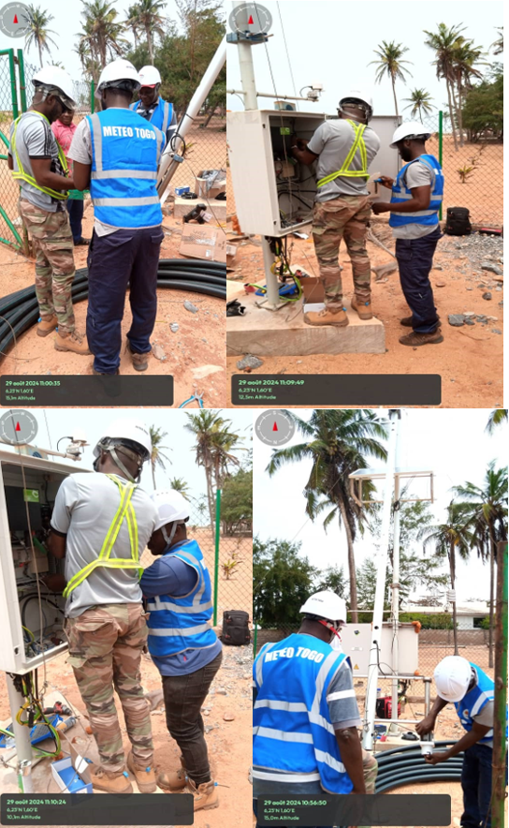
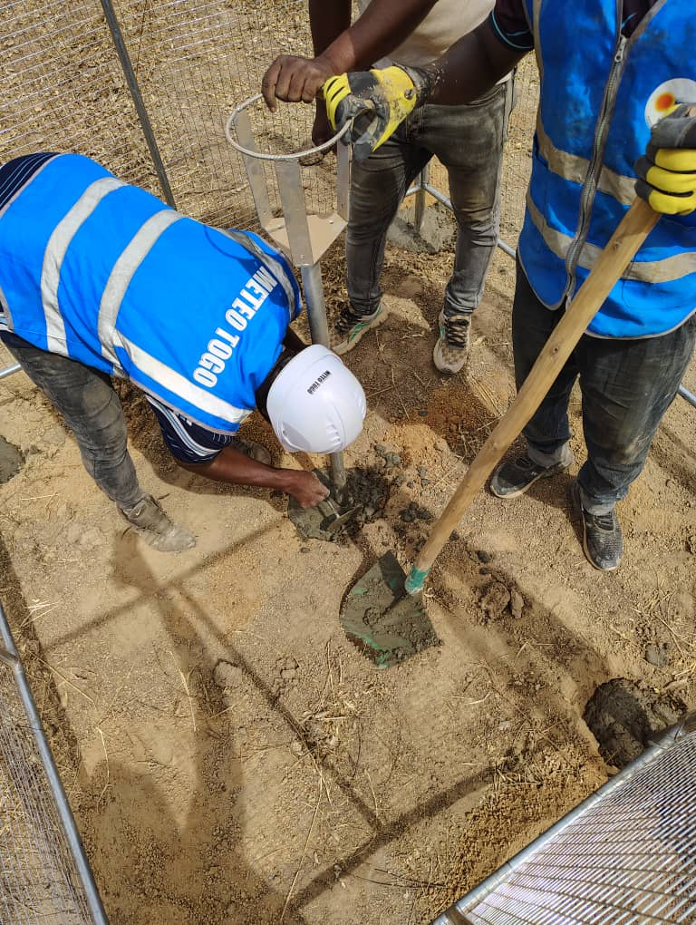
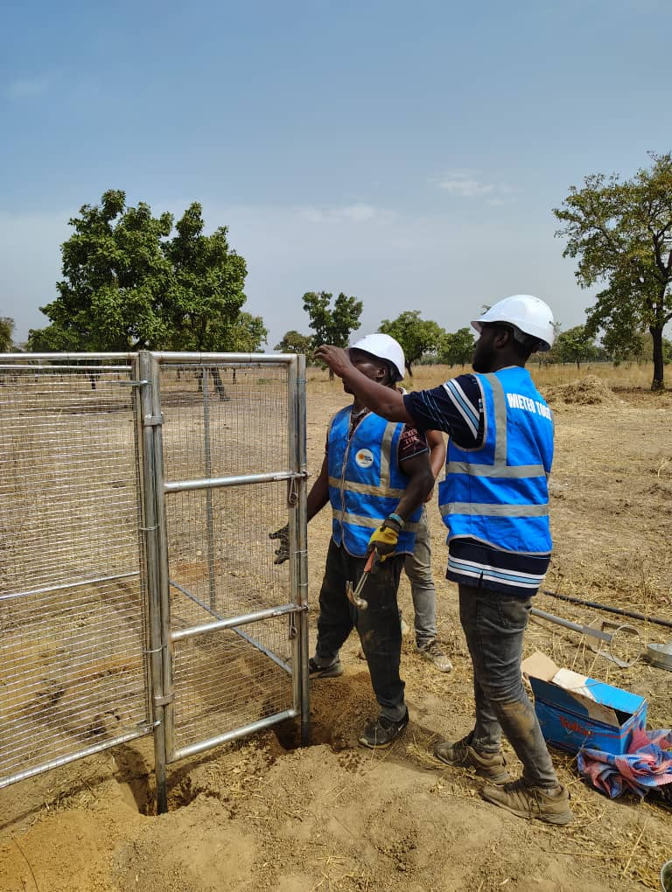
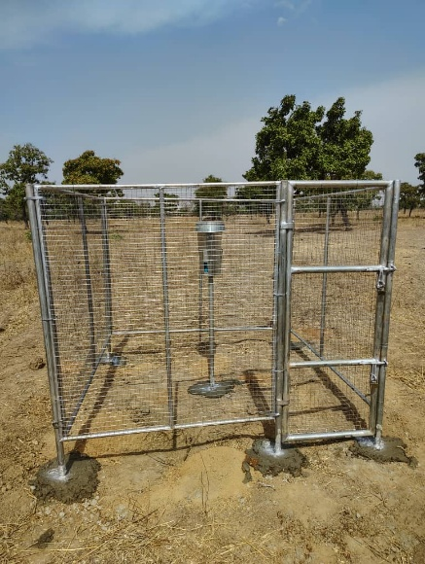
RESEAU DES STATIONS METEO
Maintenance et installation du réseau national des stations d’observation météorologique

Slide 5
RESEAU DES STATIONS METEO
Réseau et infrastructures météorologiques en construction
- Construction du bâtiment météo média à Lomé ;
- Construction de quatre (4) centres météorologiques à Aného Glidji, Assahoun, Morétan et Takpamba ;
- Construction de six (06) stations agrométéorologiques ;
- Réhabilitation de huit (8) centres météorologiques à l’intérieur du pays (Tabligbo, Atakpamé, Kouma Konda, Sokodé, Pagouda, Kara, Mango et Dapaong).
- Acquisition et installation de 20 stations pluviométriques dans 10 communes de la région des Plateaux

Slide 6
DONNEES DES STATIONS METEO
Paramètres mesurables
Température sous-abri
Température au sol et dans le sol
Pluviométrie
Vent (force et direction)
Humidité relative de l’air
Evaporation (piche, Bac A)
Durée d’insolation
Pression atmosphérique
Tension de vapeur

Slide 7
DONNEES DES STATIONS METEO
Les paramètres météorologiques calculés après leurs mesures
Evapotranspiration Potentielle (ETP)
Température horaire, tri-horaire, journalière, décadaire, mensuelle, annuelle, moyenne
Pluie décadaire, mensuelle, annuelle, moyenne
Vent moyen
Nébulosité moyenne
Humidité relative de l’air moyenne
Evaporation (Piche, Bac A) moyenne
Durée d’insolation moyenne
Pression atmosphérique moyenne
Tension de vapeur moyenne
Normale (d’un paramètre par exemple)

Slide 8
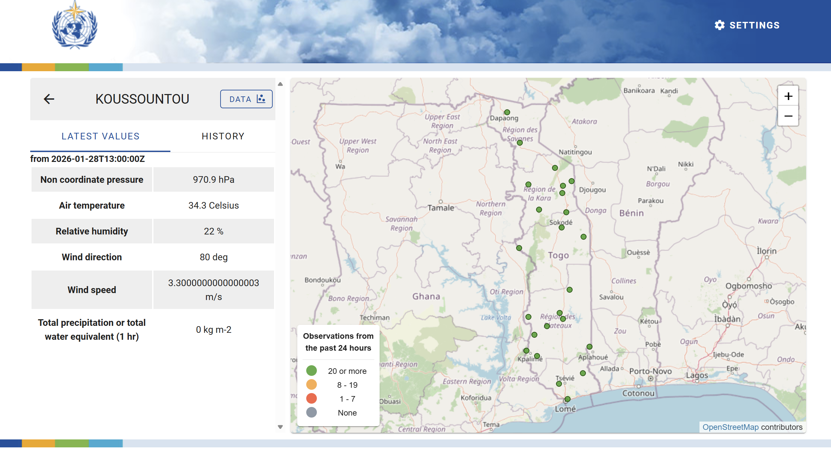
PARTAGE DES DONNEES PAR ANAMET

Slide 9
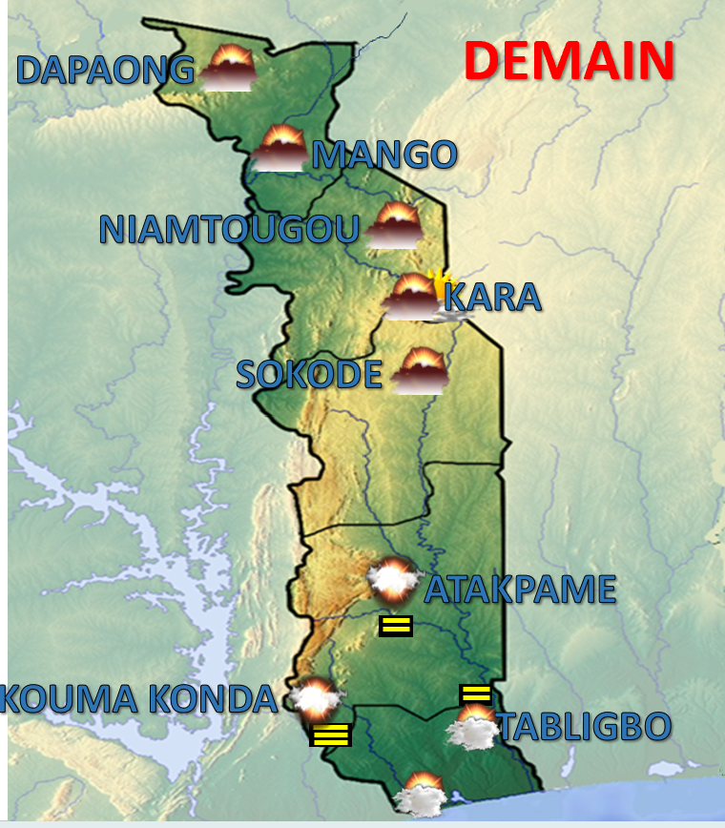
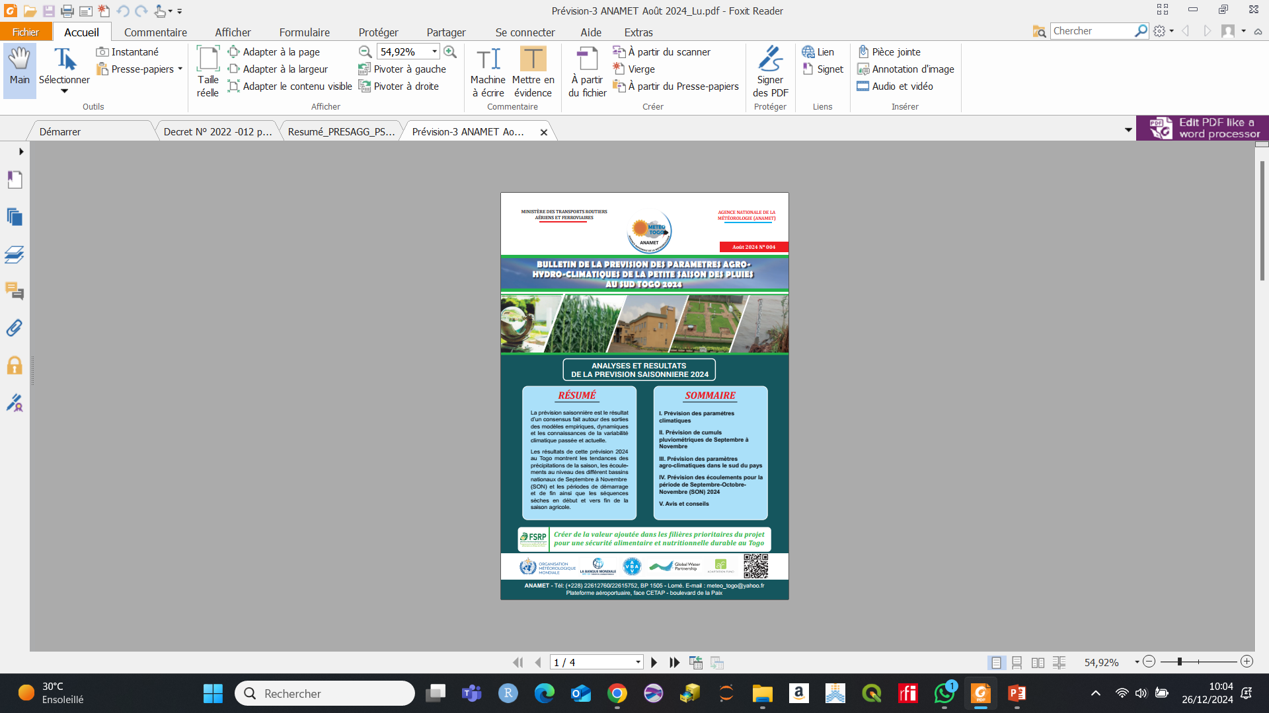
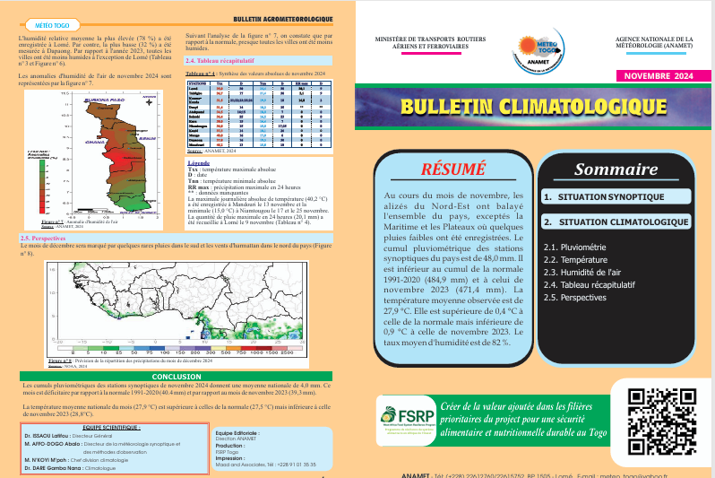
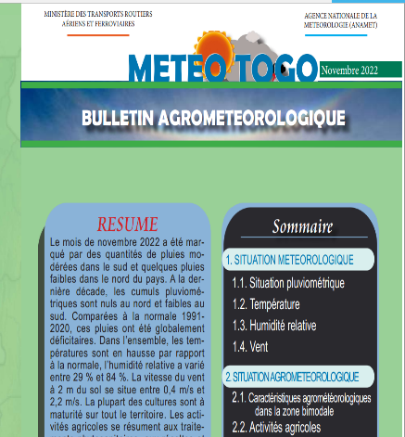
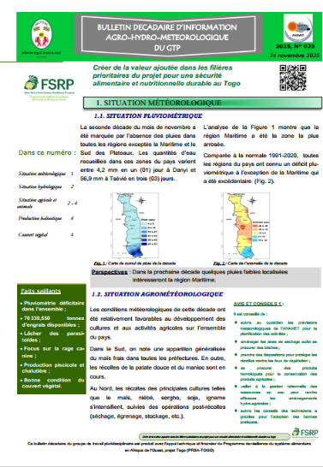
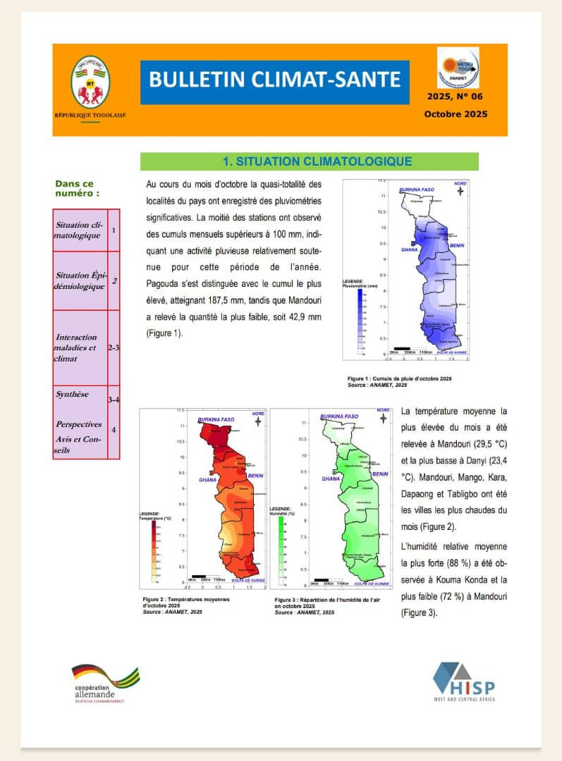
PRODUITS ELABORES PAR ANAMET
Produits élaborés par l’ANAMET

Slide 10

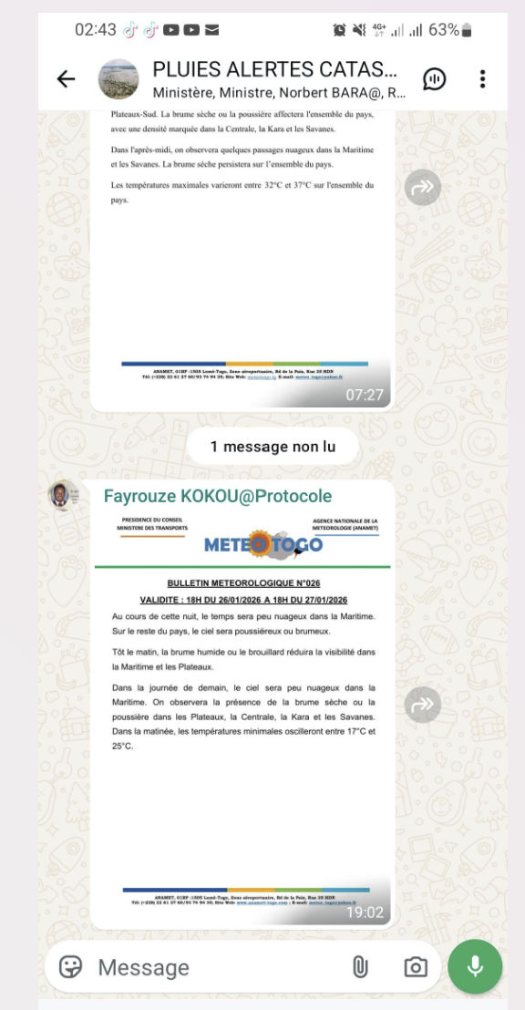

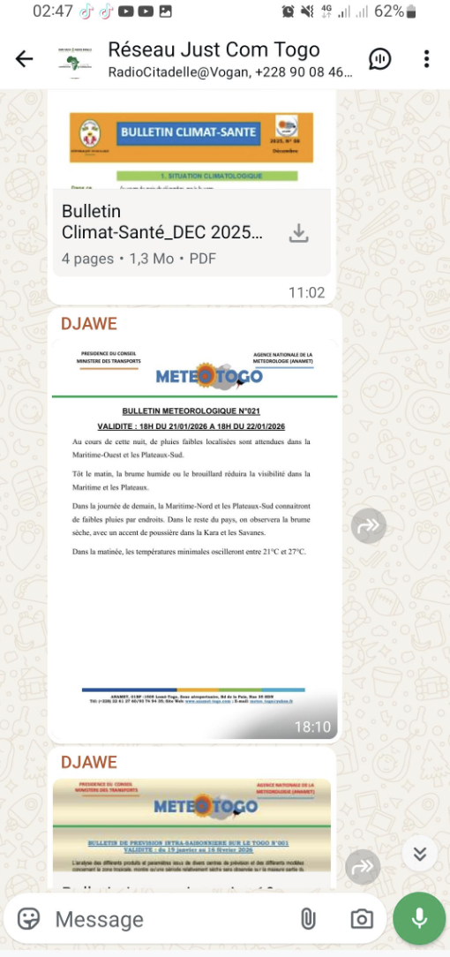

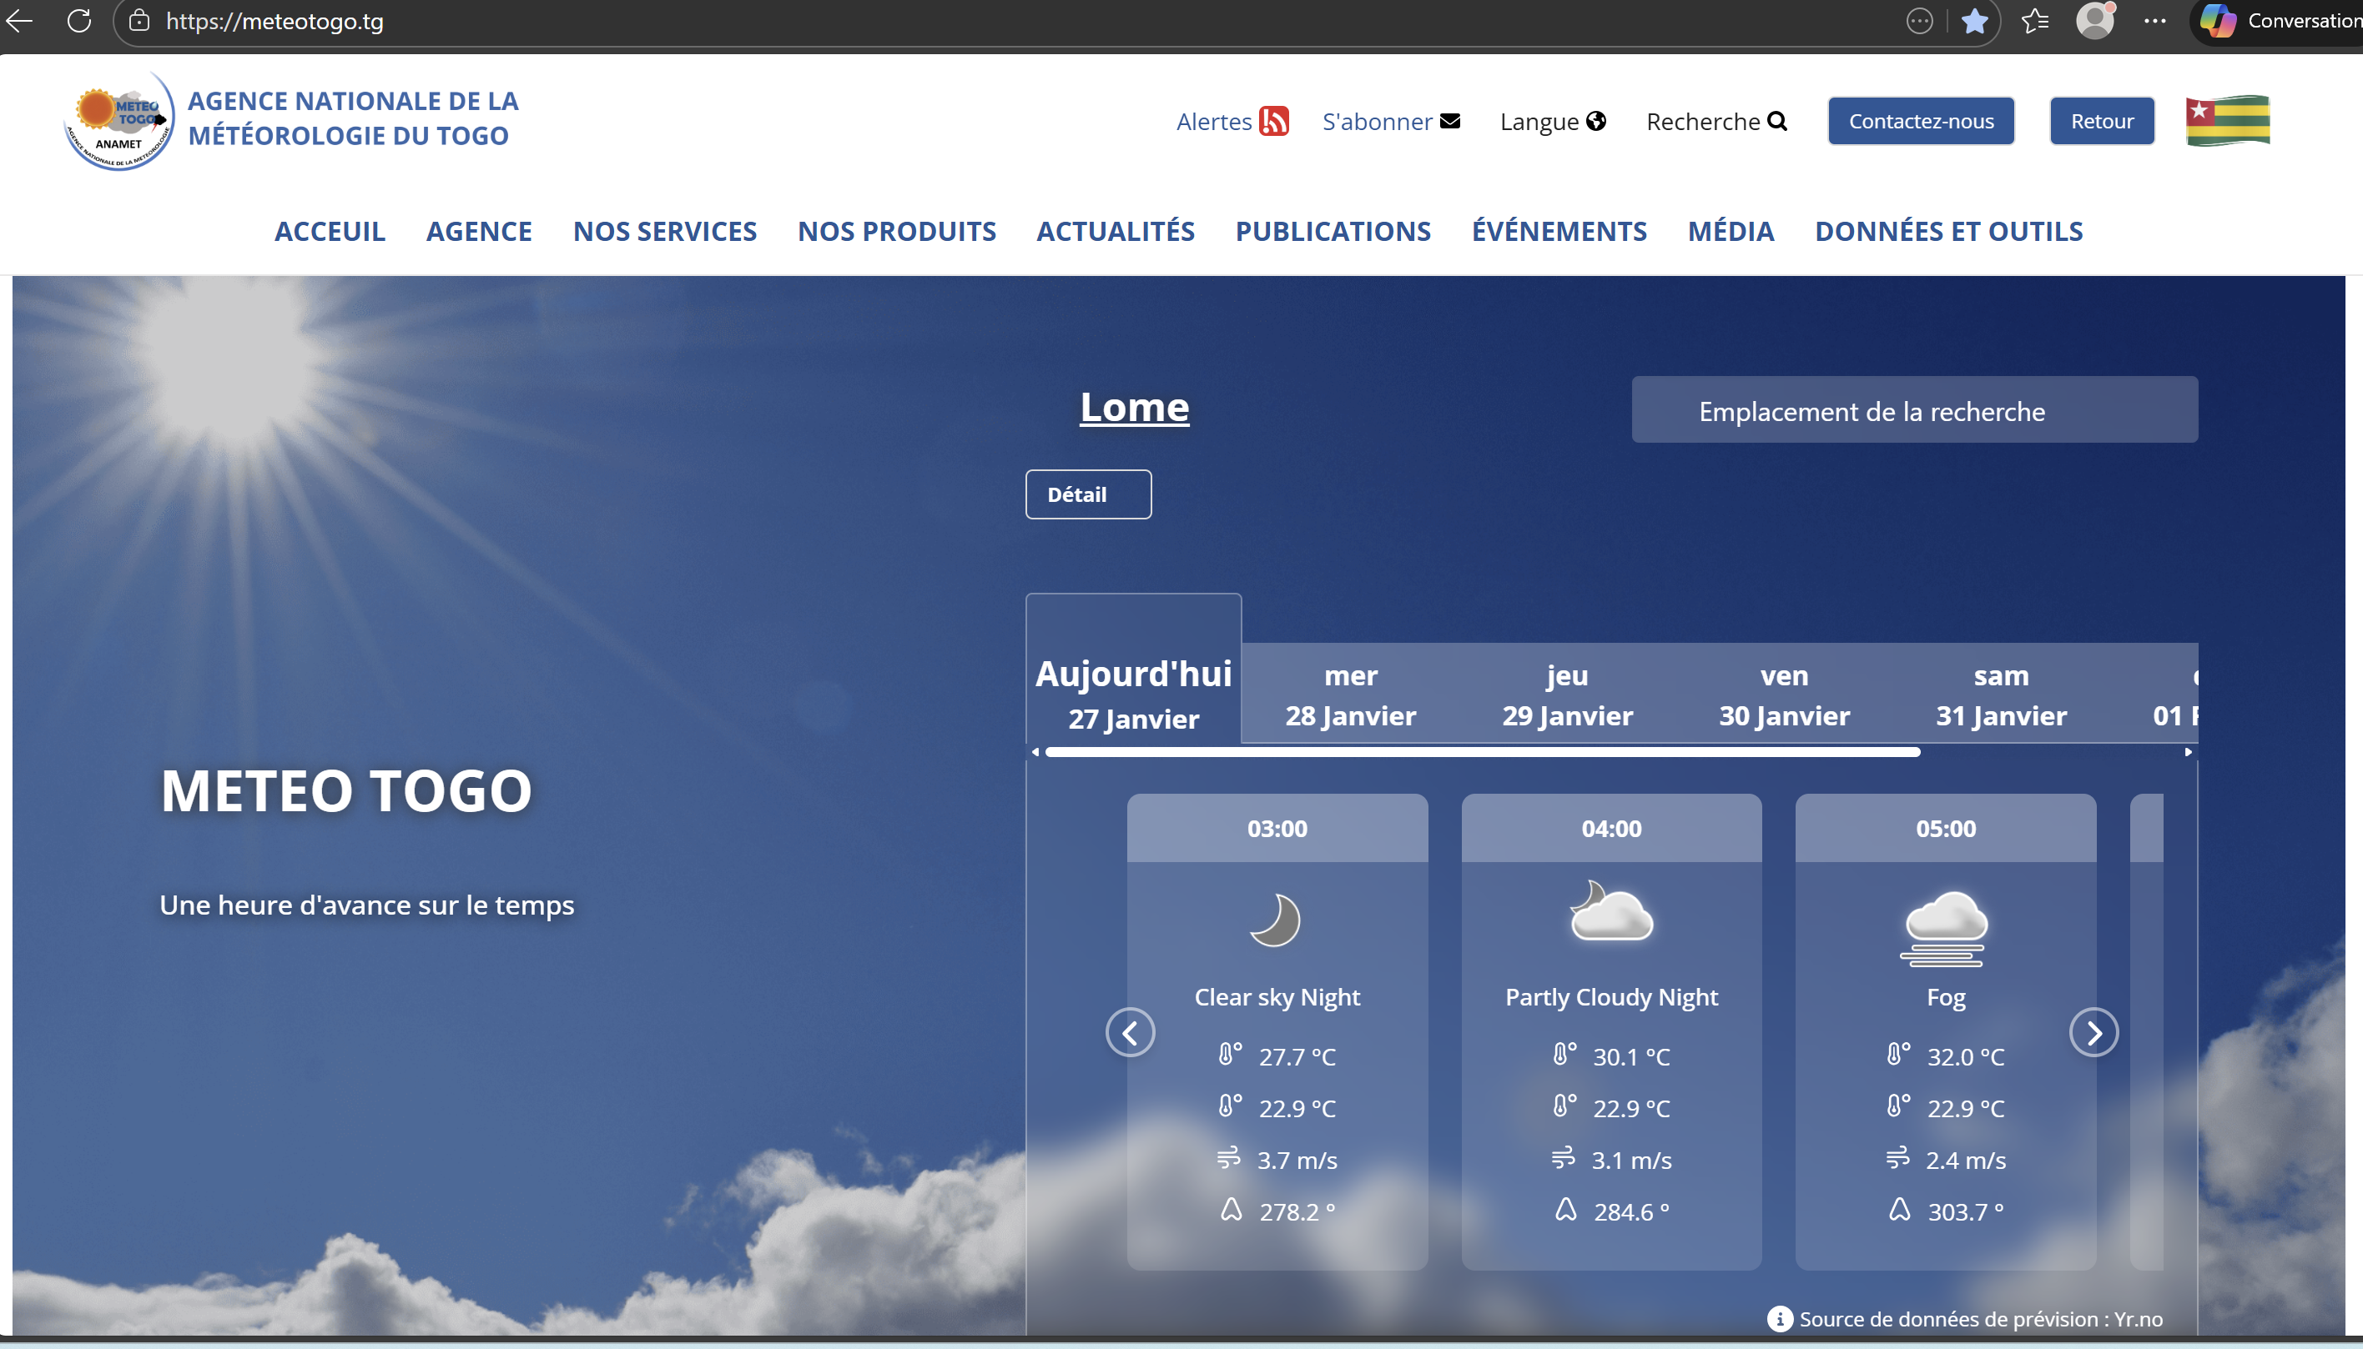
CANAUX DE DIFFUSION DES PRODUITS
Canaux de diffusion des produits élaborés par l’ANAMET
TVT
Emissions radios et télé
Conférences publiques
Appels directs
Distribution physique des bulletins
168
142
40
Plateformes WhatsApp
Plateforme SHIAM de IFDC
Visites guidées
Ateliers de diffusion des prévisions saisonnières

Slide 11
II. DIFFICULTES
Problème d’optimisation du réseau des stations météo ;
Vétusté des infrastructures et instruments de collecte d’informations météorologiques ;
Faible densité du réseau d’observation ;
Problème d’archivage des données (la digitalisation)

Slide 12
III. PERSPECTIVES
Projet d’optimisation du réseau des stations météo ;
Acquisition et installation des pièces de rechange et de nouveau capteurs ;
Renforcement des capacités des agents de collecte des informations dans les centres météorologiques à l’intérieur du pays ;
Densification du réseau des stations météo ;
Digitalisation des données historiques ;
Sécurisation de la base de données météorologiques nationale

Slide 13
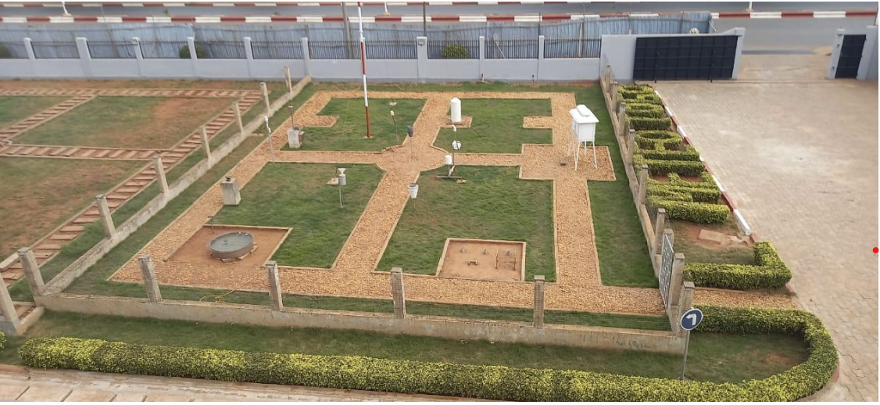
MERCI

